Slide 1

SEJAM BEM-VINDOS

Slide 2

José Augusto
Currículo: Advogado, Procurador Legislativo,
Pós-Graduado em Direito Público, Direito do Trabalho e Previdenciário.

Slide 3

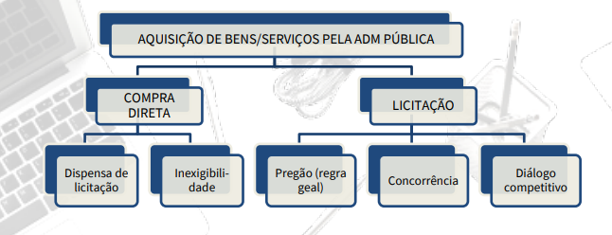
Designação da Equipe Licitatória: Norteamento

Slide 4
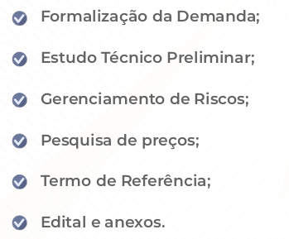
Designação da Equipe Licitatória: Norteamento

Slide 5
Designação da Equipe Licitatória: Norteamento
A autoridade administrativa deverá observar o princípio da segregação de funções, vedada a designação do mesmo agente público para atuação simultânea em funções mais suscetíveis a riscos, de modo a reduzir a possibilidade de ocultação de erros e de ocorrência de fraudes na respectiva contratação.
A mesma exigência deve ser observada nos órgãos de assessoramento jurídico e de controle interno da Administração.

Slide 6
Designação da Equipe Licitatória: Norteamento
Segregação de funções
Decreto 11.246/22, Art. 12 O princípio da segregação das funções veda a designação do mesmo agente público para atuação simultânea em funções mais suscetíveis a riscos, de modo a reduzir a possibilidade de ocultação de erros e de ocorrência de fraudes na contratação.
Parágrafo único. A aplicação do princípio da segregação de funções de que trata o caput:
I - será avaliada na situação fática processual; e
II - poderá ser ajustada, no caso concreto, em razão:
a) da consolidação das linhas de defesa; e

Slide 7
Designação da Equipe Licitatória: Norteamento
b) de características do caso concreto tais como o valor e a complexidade do objeto da contratação.

Slide 8
Designação da Equipe Licitatória: Norteamento
Como será aplicada a segregação de funções?

Slide 9
Designação da Equipe Licitatória: Norteamento
A gestão por competências, é uma ferramenta estratégica que permite identificar, desenvolver e utilizar as habilidades e conhecimentos dos servidores de maneira alinhada aos objetivos da Administração Pública. Isso não apenas melhora a qualidade dos serviços prestados, mas também contribui para a satisfação dos cidadãos.

Slide 10
Designação da Equipe Licitatória: Norteamento
A implementação efetiva da gestão por competências na NLL é um passo crucial para a transformação das práticas de contratação pública no Brasil. Com servidores bem capacitados e processos alinhados às novas diretrizes, a Administração Pública pode alcançar um nível de governança que não apenas atende às exigências legais, mas também eleva a qualidade dos serviços prestados à população.

Slide 11
Designação da Equipe Licitatória: Norteamento
Equipe Licitatória:
a) Agente Responsável pelo Processo
b) Jurídico
c) Controle Interno
d) Autoridade Ratificadora

Slide 12
Designação da Equipe Licitatória: Norteamento
A comissão de contratação, na definição apresentada pelo art. 6.º, L, da Lei 14.133/2021: é o “conjunto de agentes públicos indicados pela Administração, em caráter permanente ou especial, com a função de receber, examinar e julgar documentos relativos às licitações e aos procedimentos auxiliares”.

Slide 13
Designação da Equipe Licitatória: Norteamento
O art. 9.º da Lei 14.133/2021 estabelece vedações aos agentes públicos, tais como:

Slide 14
Designação da Equipe Licitatória: Norteamento
a) admitir, prever, incluir ou tolerar, nos atos que praticar, situações que:
a.1) comprometam, restrinjam ou frustrem o caráter competitivo do processo licitatório, inclusive nos casos de participação de sociedades cooperativas;
a.2) estabeleçam preferências ou distinções em razão da naturalidade, da sede ou do domicílio dos licitantes;
a.3) sejam impertinentes ou irrelevantes para o objeto específico do contrato;

Slide 15
Designação da Equipe Licitatória: Norteamento
b) estabelecer tratamento diferenciado, de natureza comercial, legal, trabalhista, previdenciária ou qualquer outra, entre empresas brasileiras e estrangeiras, inclusive no que se refere a moeda, modalidade e local de pagamento, mesmo quando envolvido financiamento de agência internacional;
c) opor resistência injustificada ao andamento dos processos e retardar ou deixar de praticar, indevidamente, ato de ofício, ou praticá-lo contra disposição expressa de lei.

Slide 16
Designação da Equipe Licitatória: Norteamento
O agente público de órgão ou de entidade contratante ou responsável pela licitação não poderá participar, direta ou indiretamente, da licitação ou da execução do contrato (art. 9.º, § 1.º).
A vedação é aplicável, também, ao terceiro que auxilia a condução da contratação na qualidade de integrante de equipe de apoio, profissional especializado ou funcionário ou representante de empresa que preste assessoria técnica (art. 9.º, § 2.º).

Slide 17
Designação da Equipe Licitatória: Norteamento
Pode ser comissionado, temporário e terceirizado, ou só efetivo?
Em estágio probatório pode?

Slide 18
Designação da Equipe Licitatória: Norteamento
Os agentes públicos indicados para o desempenho das atividades relacionadas aos processos de licitações e contratação públicas devem preencher os seguintes requisitos (art. 7.º da Lei 14.133/2021):
a) a indicação deve recair, preferencialmente, sobre servidores efetivos ou empregados públicos dos quadros permanentes da Administração Pública;
b) os agentes devem exercer atribuições relacionadas a licitações e contratos ou possuir formação compatível ou qualificação atestada por certificação profissional emitida por escola de governo criada e mantida pelo poder público;

Slide 19
Designação da Equipe Licitatória: Norteamento
c) os agentes não podem ser cônjuges ou companheiros de licitantes ou contratados habituais da Administração, assim como não podem ter com eles vínculo de parentesco, colateral ou por afinidade, até o terceiro grau, ou de natureza técnica, comercial, econômica, financeira, trabalhista e civil.

Slide 20
Designação da Equipe Licitatória: Norteamento
Receberão apoio e proteção?

Slide 21
Designação da Equipe Licitatória: Norteamento
Na eventual necessidade de defesa nas esferas administrativa, controladora e judicial, em razão de ato praticado com estrita observância de orientação constante em parecer jurídico elaborado na forma do § 1.º do art. 53, o órgão de assessoria jurídica promoverá, a critério do agente público, sua representação judicial ou extrajudicial, inclusive nas hipóteses de ex-servidores (art. 10 da Lei 14.133/2021).

Slide 22
Designação da Equipe Licitatória: Norteamento
As referidas exigências e vedações contribuem para implementação da gestão de pessoas por competências e para efetivação dos princípios da eficiência e da moralidade, uma vez que a função será realizada, preferencialmente, por profissionais de carreira, com conhecimento técnico sobre as licitações e contratações públicas e com segregação de funções, vedada a participação de agentes públicos no processo de contratação que envolva parentes ou pessoas que possam gerar conflitos de interesses.

Slide 23
Designação da Equipe Licitatória: Norteamento
As licitações regidas pela Lei 8.666/1993 eram conduzidas, em regra, por uma comissão de licitação composta por, no mínimo, três membros, sendo pelo menos dois servidores, que tinham a função de receber, examinar e julgar todos os documentos e procedimentos relativos às licitações (arts. 6.º, XVI, e 51 da Lei 8.666/1993).

Slide 24
Designação da Equipe Licitatória: Norteamento
Ao contrário da Lei 8.666/1993, a nova Lei de Licitações estabelece, como regra, que a licitação será conduzida por órgão singular (“agente de contratação”), e não por órgão colegiado (“comissão de contratação”).

Slide 25
Designação da Equipe Licitatória: Norteamento
Agente de contratação: pessoa designada pela autoridade competente, entre servidores efetivos ou empregados públicos dos quadros permanentes da Administração Pública, para tomar decisões, acompanhar o trâmite da licitação, dar impulso ao procedimento licitatório e executar quaisquer outras atividades necessárias ao bom andamento do certame até a homologação. (Art. 6º, LX, da Lei n.º 14.133/21)

Slide 26
Designação da Equipe Licitatória: Norteamento
Responsabilidade solidária dos membros da Comissão de Licitação e do Agente de Contratação:
Em licitação que envolva bens ou serviços especiais, desde que observados os requisitos estabelecidos no art. 7º desta Lei, o agente de contratação poderá ser substituído por comissão de contratação formada por, no mínimo, 3 (três) membros, que responderão solidariamente por todos os atos praticados pela comissão, ressalvado o membro que expressar posição individual divergente fundamentada e registrada em ata lavrada na reunião em que houver sido tomada a decisão. (art. 8º, § 2º, da Lei 14.133/2021)

Slide 27
Designação da Equipe Licitatória: Norteamento
Tem regra para a remuneração extra?

Slide 28
Designação da Equipe Licitatória: Norteamento
Seguirão que Regulamento?

Slide 29
Designação da Equipe Licitatória: Norteamento
Tem prazo ou rodízio na designação?

Slide 30
Designação da Equipe Licitatória: Norteamento
Exercerão Funções ou Encargos?

Slide 31
Designação da Equipe Licitatória: Norteamento
Atuarão em jornada pré-definida, integral ou parcial?

Slide 32
Designação da Equipe Licitatória: Norteamento
Poderão acumular atribuições?

Slide 33
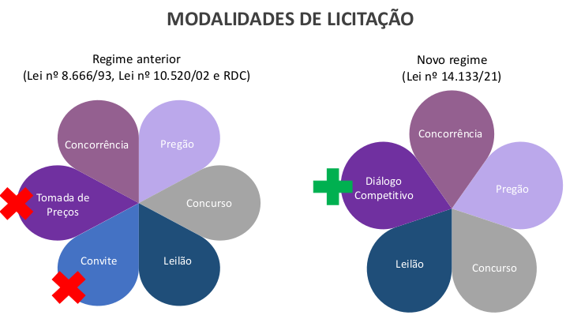
Designação da Equipe Licitatória: Norteamento

Slide 34
Designação da Equipe Licitatória: Norteamento
MODALIDADES DE LICITAÇÃO
Como definir?
Lei nº 8.666/1993: em regra, pelo valor estimado da contratação
X
Lei nº 14.133/2021: em regra, pela natureza do objeto licitado

Slide 35
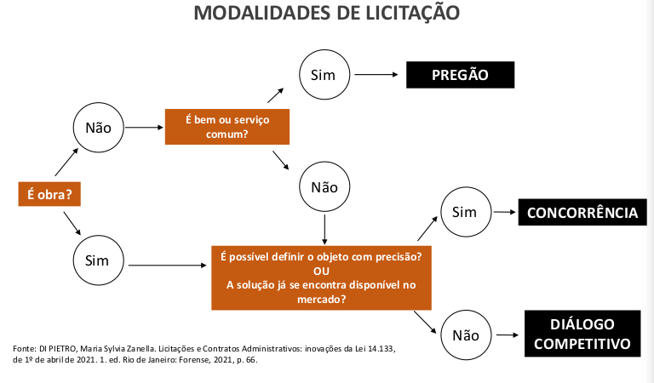
Designação da Equipe Licitatória: Norteamento

Slide 36
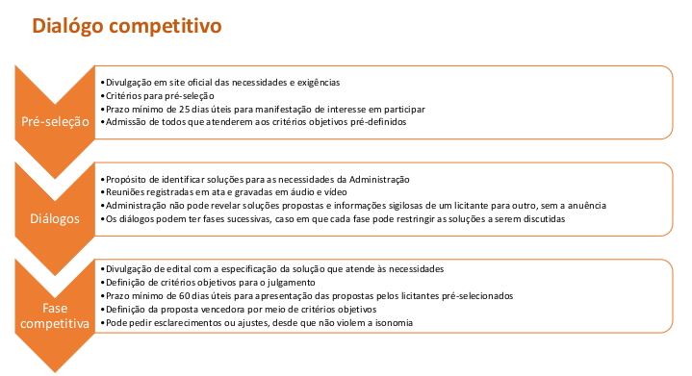
Designação da Equipe Licitatória: Norteamento

Slide 37
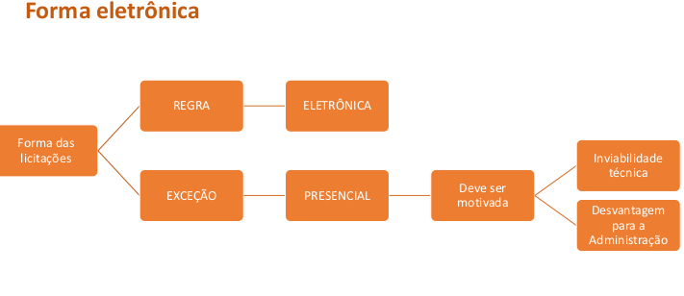
Designação da Equipe Licitatória: Norteamento

Slide 38

Designação da Equipe Licitatória: Norteamento

Slide 39
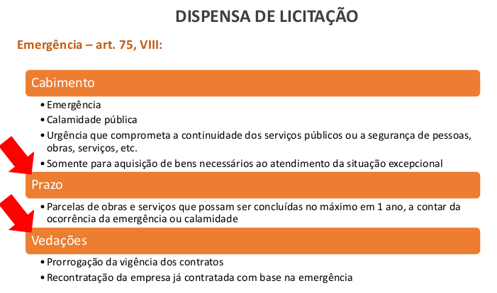
Designação da Equipe Licitatória: Norteamento

Slide 40
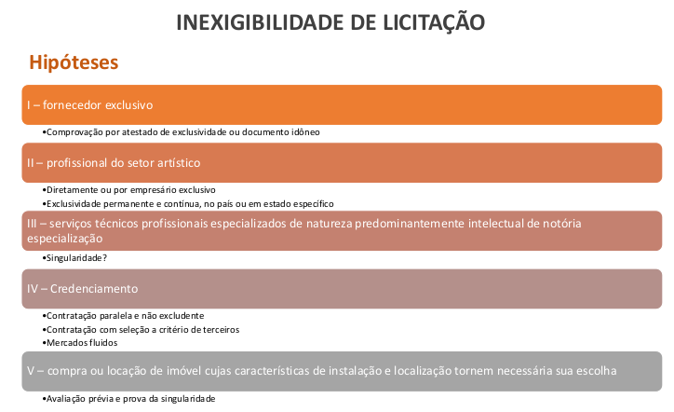
Designação da Equipe Licitatória: Norteamento

Slide 41
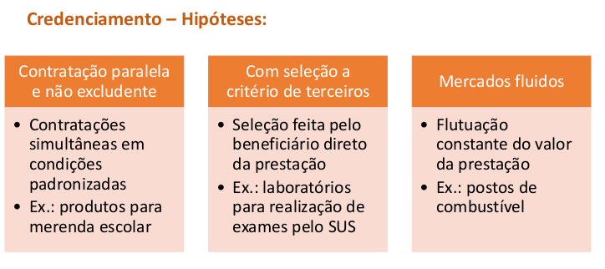
Designação da Equipe Licitatória: Norteamento

Slide 42
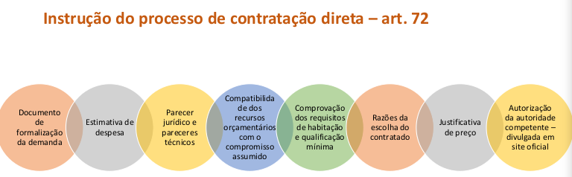
Designação da Equipe Licitatória: Norteamento

Slide 43

PARABÉNS
PELA CONCLUSÃO
DO SEU CURSO!

